Slide 1


智能BLDC驱动系统
ILWT
ASC123511
杨欣程
刘悦多
包镕新

Slide 2

Group: ILWT
目录
CONTENTS
研究价值
系统构成
辅助外设
PART ONE
PART THREE
PART FIVE
功能介绍
加速器设计
成果展示
PART TWO
PART FOUR
PART SIX

Slide 3
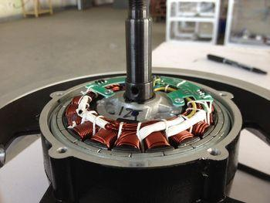
研究价值->研究背景
无刷永磁直流电机（BLDC）是一种随着半导体器件的发展而兴起的电机。主要结构包括永磁体转子，硅钢片定子，线圈，电机轴和轴承。
BLDC具备较低的运行噪声，较高的功率密度，极高的效率和极高的可靠性。因此，BLDC常常用于高端的家用电器、无人机、电动汽车和工业制造等领域。
但是，BLDC需要复杂的外电路实现转子位置检测。
1
不够稳定，智能
多数方案利用单片机作为控制器，使用定时器和中断实现换相
2
内核效率低下
CPU的内核时间大量被中断处理过程占用，效率很低
3
运行状态不可知
用户无从得知电机运行的转速、温度、功率等信息
BLDC电机

Slide 4
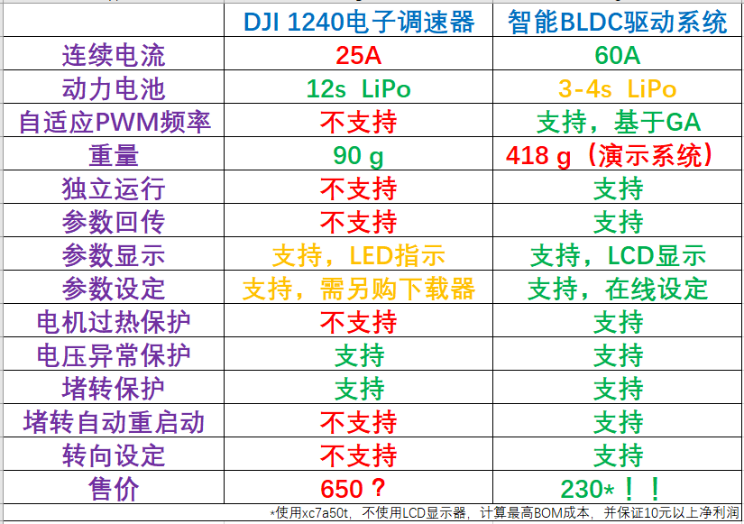
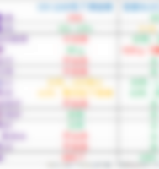
研究价值->研究目的
搭建以智能 BLDC 驱动为核心的 SoC 平台，克服市面上电子调速器只能控制电机而不能回传数据，自适应调节的缺陷，制作智能 BLDC 驱动系统。
我们的创新点：
系统稳定性增强设计
自适应 PWM 频率调节
独立运行/嵌入运行
参数回传和人机交互

Slide 5
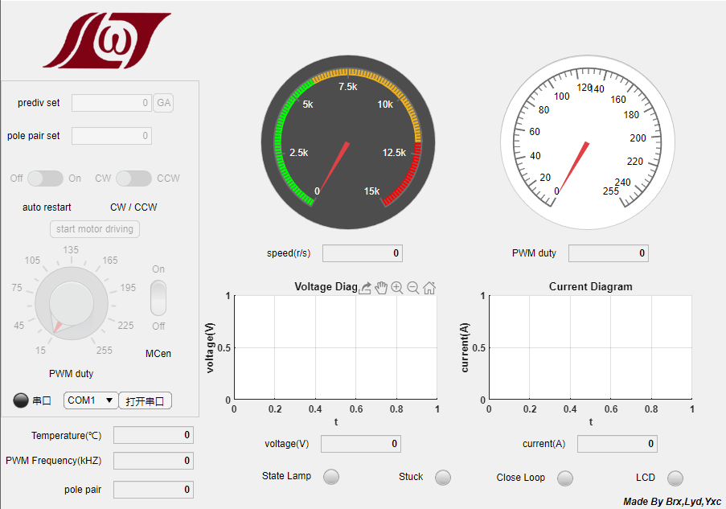
功能介绍
作为子系统运行使用的上位机界面：
转向设置
自动重启动
异常警告
异常运行保护功能
PWM自适应调节
独立运行/子系统
友好的人机交互
设定
系统时间
运行模式
选择
设定
运行参数
启动 电机

Slide 6
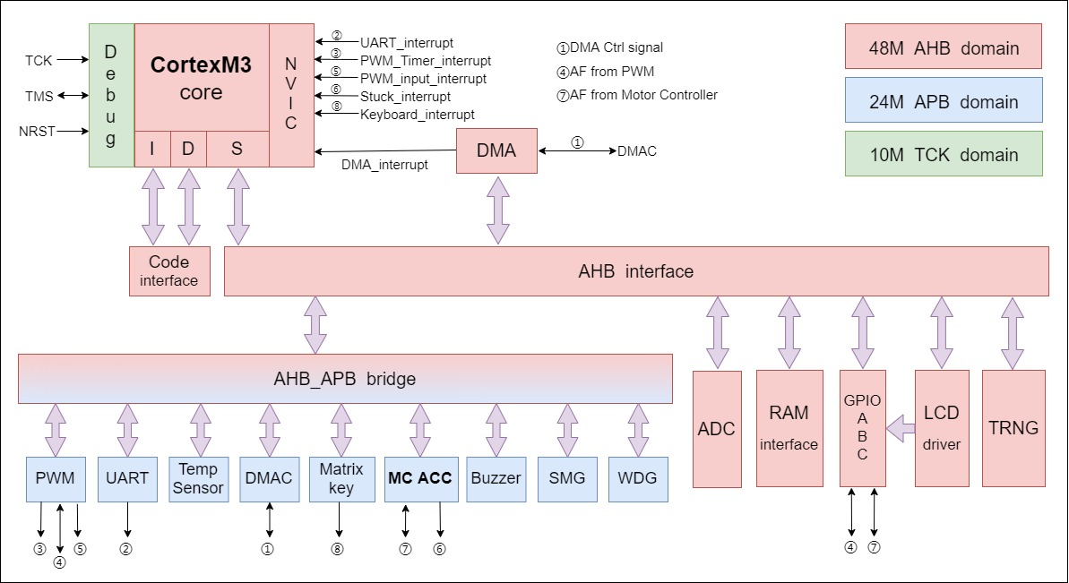
系统构成->SoC架构

Slide 7
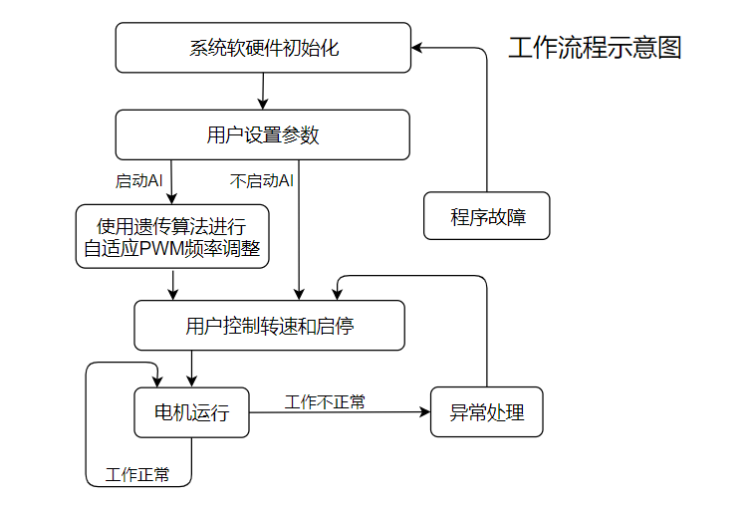
系统构成->软硬件功能划分
硬件模块：
BLDC全过程驱动
LCD8080并口驱动
随机数生成
数码管动态刷新
蜂鸣器鸣叫
矩阵键盘控制
UART发送和接收
脉宽捕获
电压与电流采集
温度传感器读数
软件模块：
运行UCOSⅢ操作系统
运行遗传算法
任务调度
初始化各个外设
配置寄存器
进行堵转异常处理
处理UART数据
处理矩阵键盘数据
LCD数据可视化

Slide 8
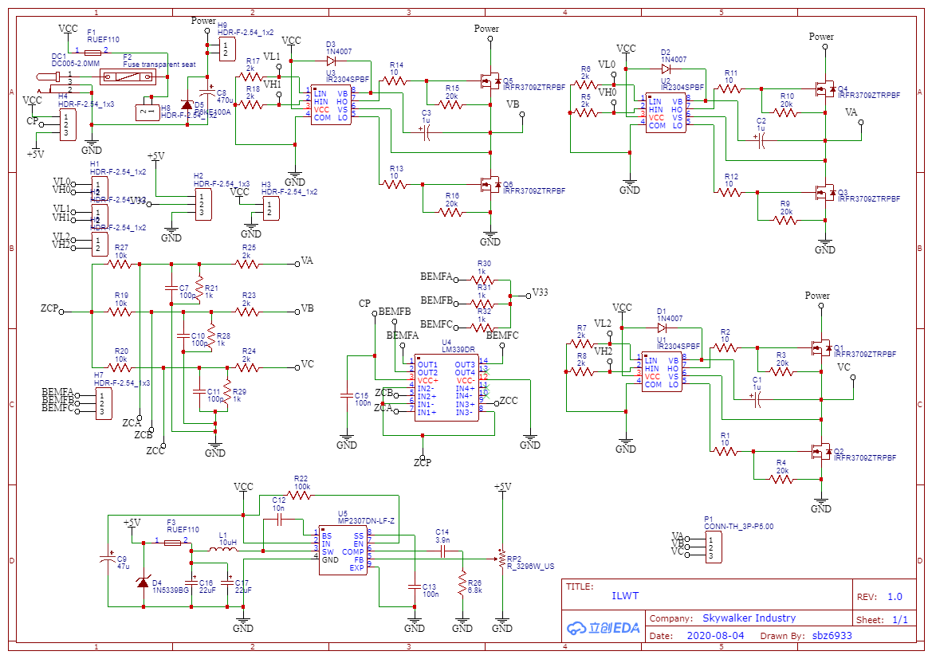
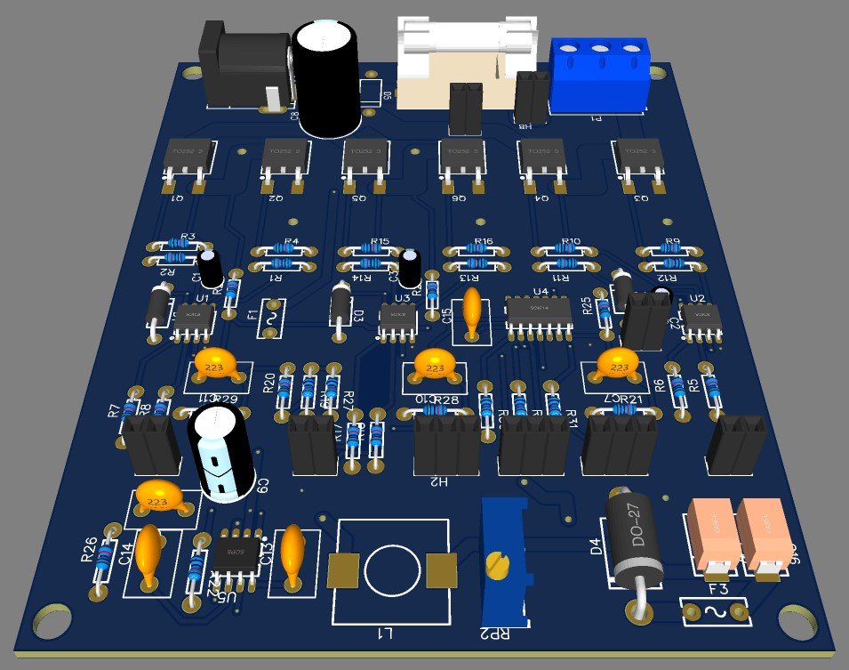
系统构成->外围电路
SoC外围电路部分：
脉冲发生电路
MP2307开关电源
半桥驱动电路
NMOS功率管
过零检测电路
电压与电流采集电路
实时时钟
保护电路

Slide 9


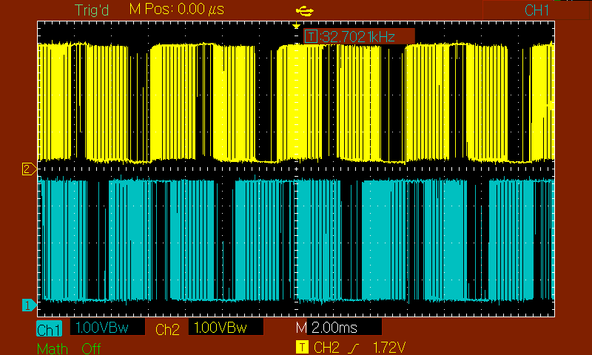
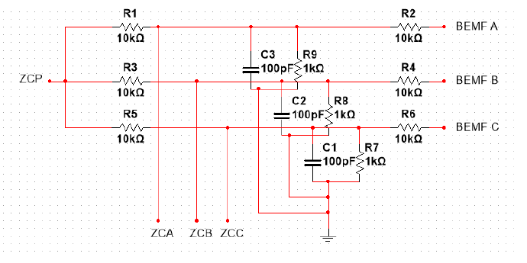
加速器设计->原理分析
三相BLDC没有传统直流电机的换向器，必须以特定的方式按顺序通电来产生旋转磁场。
对于无感（没有转子位置传感器）BLDC，6步换相不需要使用ADC电路，成本较低，可靠性高。
由于开关噪声，振铃现象，EMI兼容问题等，需要使用噪声抑制算法来消除。
下图为过零检测电路输出的波形，具有很多不规则毛刺
下图为过零检测电路分压网络

Slide 10
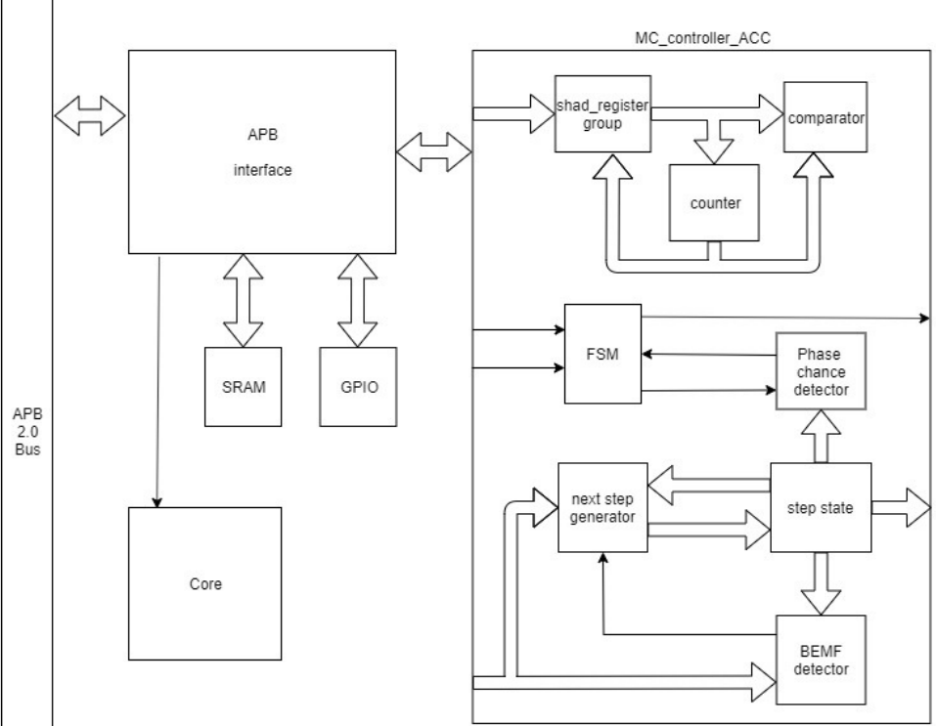
加速器设计->加速器结构
主要构件：
APB interface
Command Storage
Motor Controller ACC

Slide 11
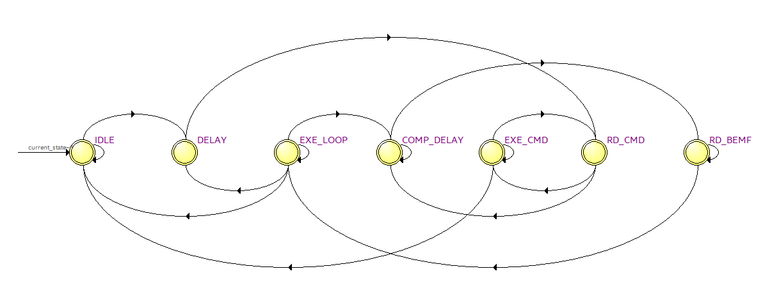
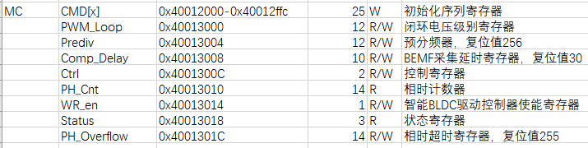
加速器设计->加速器细节设计
稳定性设计：
自主运行
影子寄存器
硬件堵转保护
纳秒级响应速度
功能性设计：
定义初始化序列
自动重启动设置
正反转设置
堵转警告
转速监测
状态转移图：
编程模型：

Slide 12
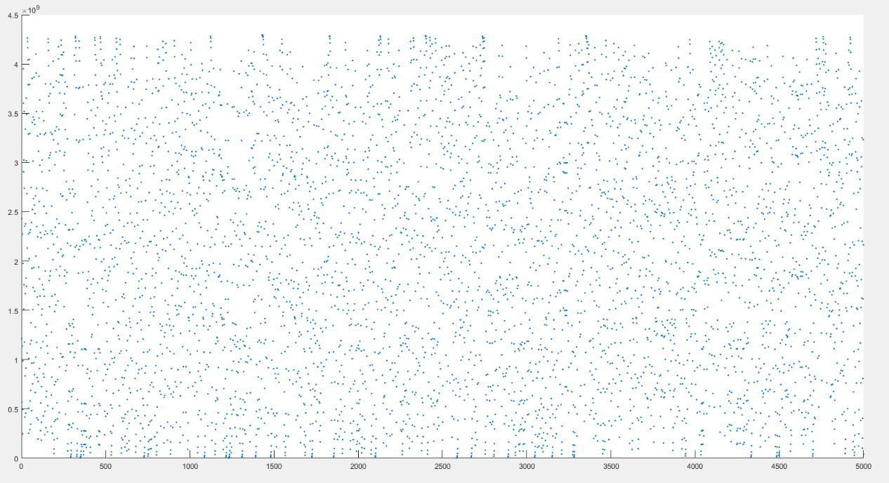
辅助外设->真随机数生成器
使用MATLAB绘制TRNG产生的5000个连续数据点
遗传算法需要经过变异运算，才能更好的求解出全局最优值。M序列随机数发生器能够使变异过程更具随机性。
TRNG的seed由RTC产生，进一步增强了数据的随机性.RTC也可以用于显示系统当前时间。

Slide 13

辅助外设->驱动加速器
LCD驱动加速器 ：提高LCD刷新速率
全双工UART ：提高UART发送速率
通用定时器 ：自动脉宽捕获（具备毛刺抑制功能）
ADC接口 ：自动读取ADC数据
温度传感器接口 ：自动读取温度和传感器状态
矩阵键盘驱动器 ：自动行扫描，消抖
数码管驱动器 ：自动动态刷新数码管

Slide 14
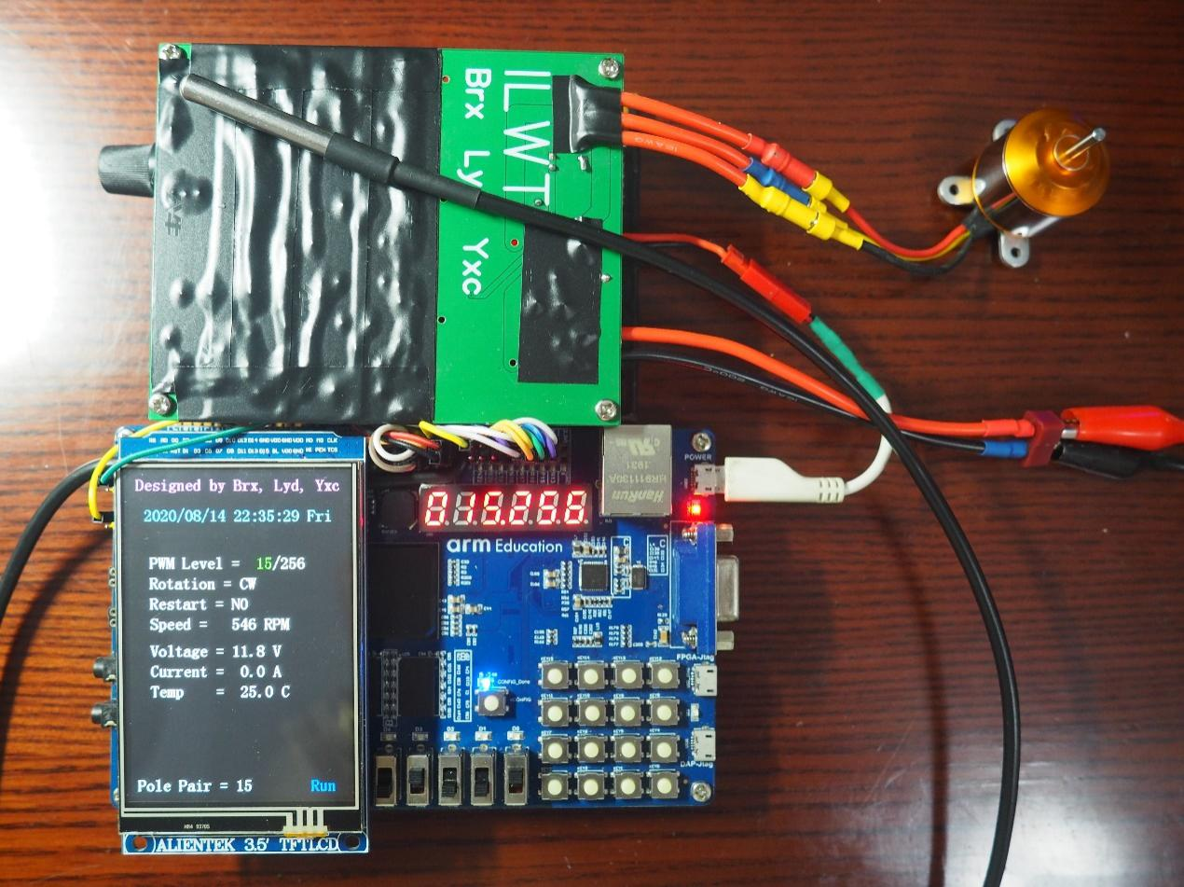
成果展示->智能BLDC驱动系统（演示系统）

Slide 15
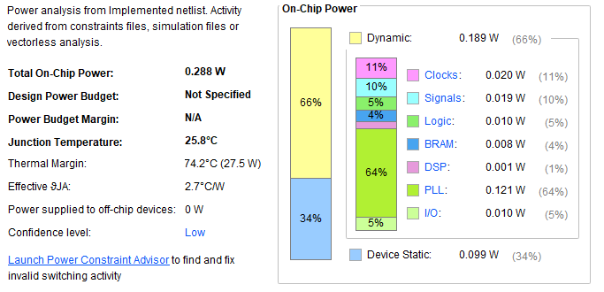
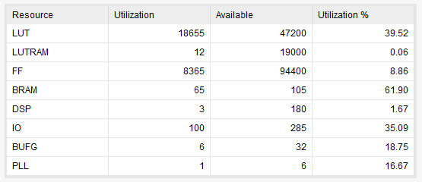
成果展示->功耗和资源
除去CPU内核，仲裁器和RAM interface以外，所有的外设全部由我们自主设计并验证。
使用arm Design Start Eval的CPU
GPIO端口复用
划分时钟域
严格时序约束
完整管脚约束

Slide 16
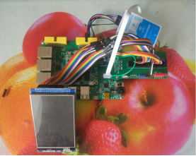
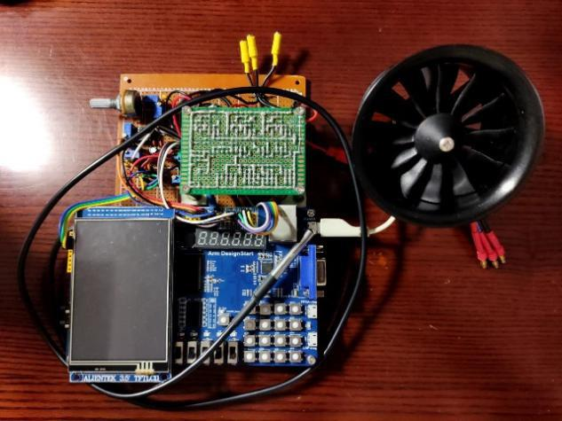
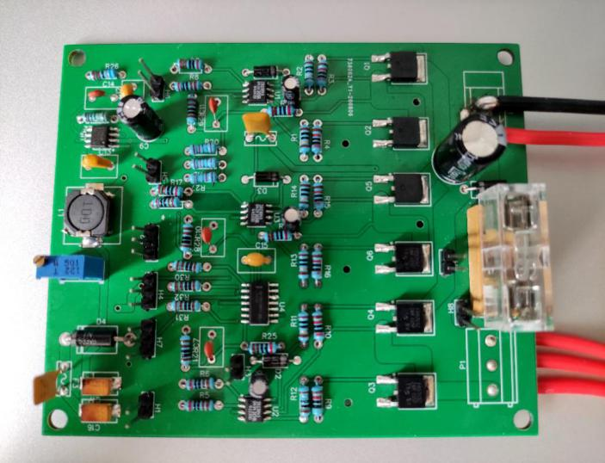
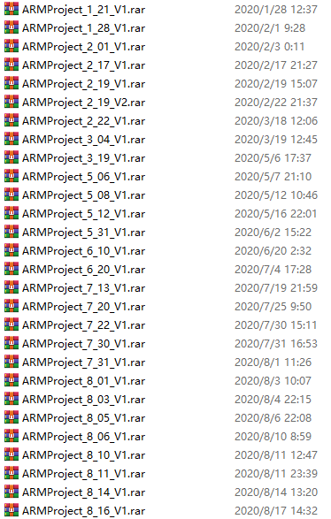



成果展示->
设计迭代

Slide 17
THANKS

